Slide 1
Семинар №6
Подготовка к самостоятельной работе по оценке рисков ИБ
Программная
инженерия
Москва
2026
Основы кибербезопасности
Белявский Д.А.

Slide 2

Выбор информационной системы
Тест для тех, кто еще не определился с Информационной системой

Slide 3

Выбор организации
2 команды выбрали ОДИНАКОВУЮ организацию
2 команды НЕ выбрали организацию
Cherrypickme
4 энергоблок
Чемпионы
Тимур и его команда
Ведомость с результатами контрольных работ.
И список организаций по КОМАНДАМ

Slide 4
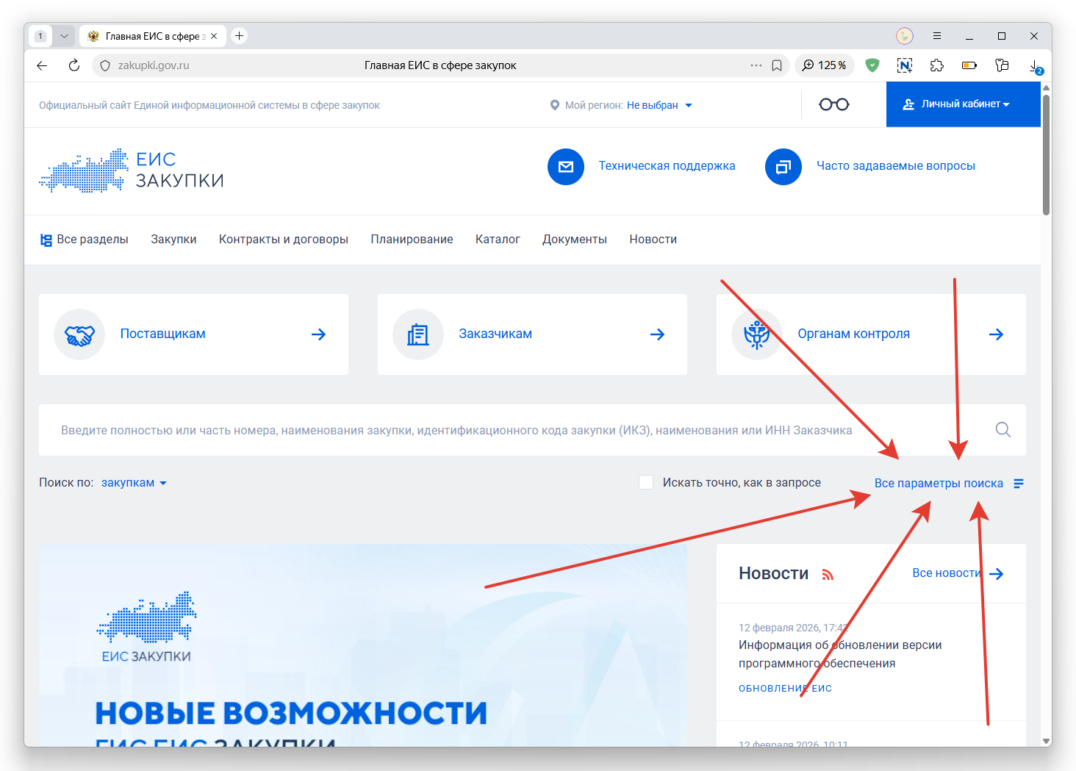

Как проверить организацию?
zakupki.gov.ru

Slide 5
Как выбрать организацию?
1
zakupki.gov.ru
Переходим в фильтр закупок

Slide 6
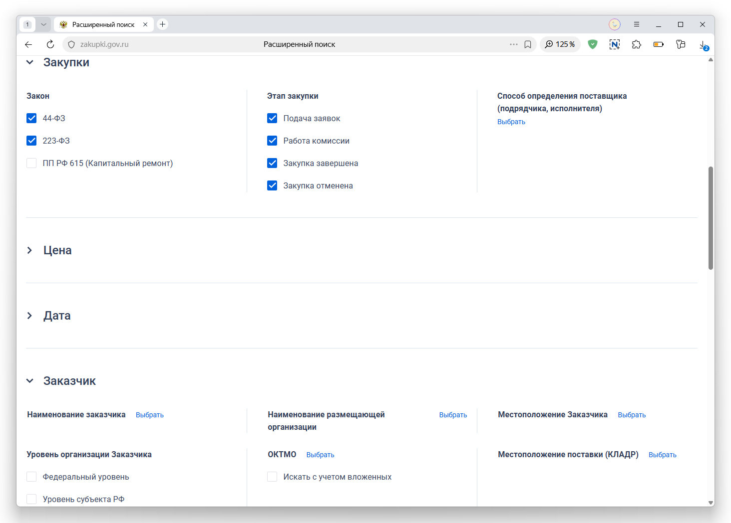
Как выбрать организацию?
2
Выбираем фильтрацию по Заказчику

Slide 7
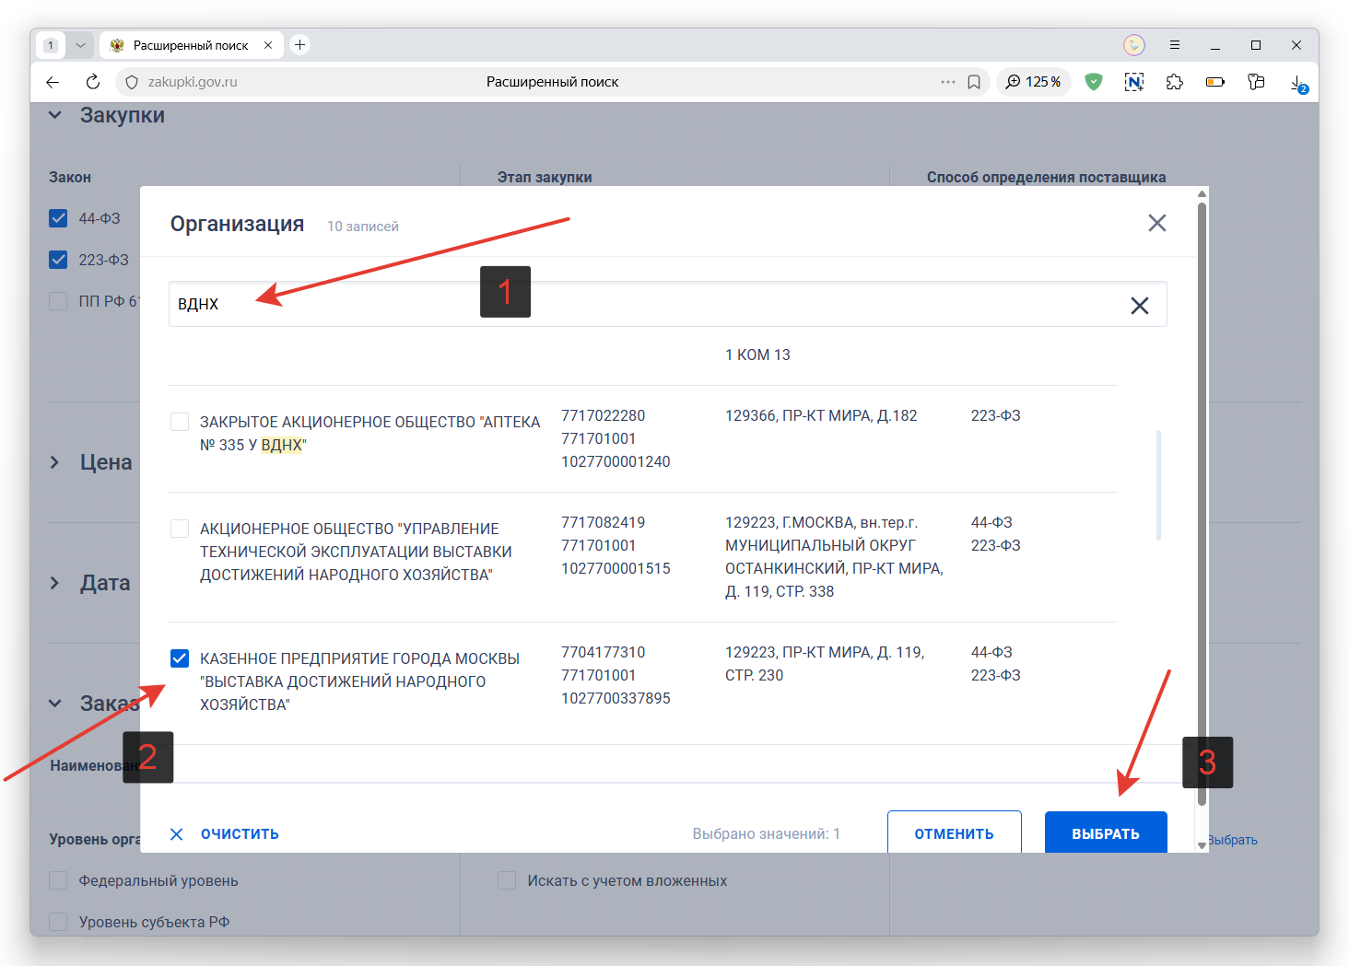
Как выбрать организацию?
3
Находим организацию и «выбираем» ее. Затем применяем фильтр для поиска.

Slide 8
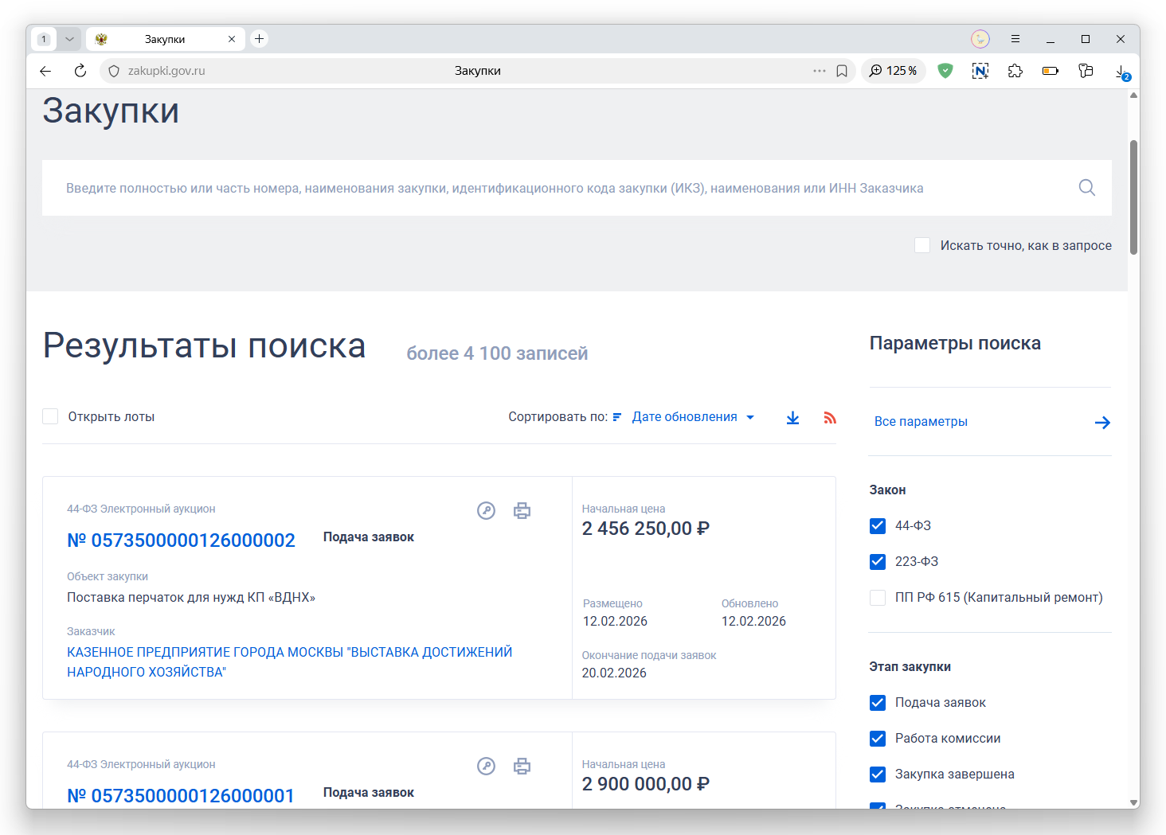
Как выбрать организацию?
4
Видим, что поиск произведен и указано количество закупок (конкурсов/тендеров) по Заказчику

Slide 9
Как выбрать организацию?
Можем воспользоваться дополнительным фильтром (поиском) по нужной тематике: «информационная система» (например)
5
Поставка «перчаток» нам не интересна ;)

Slide 10
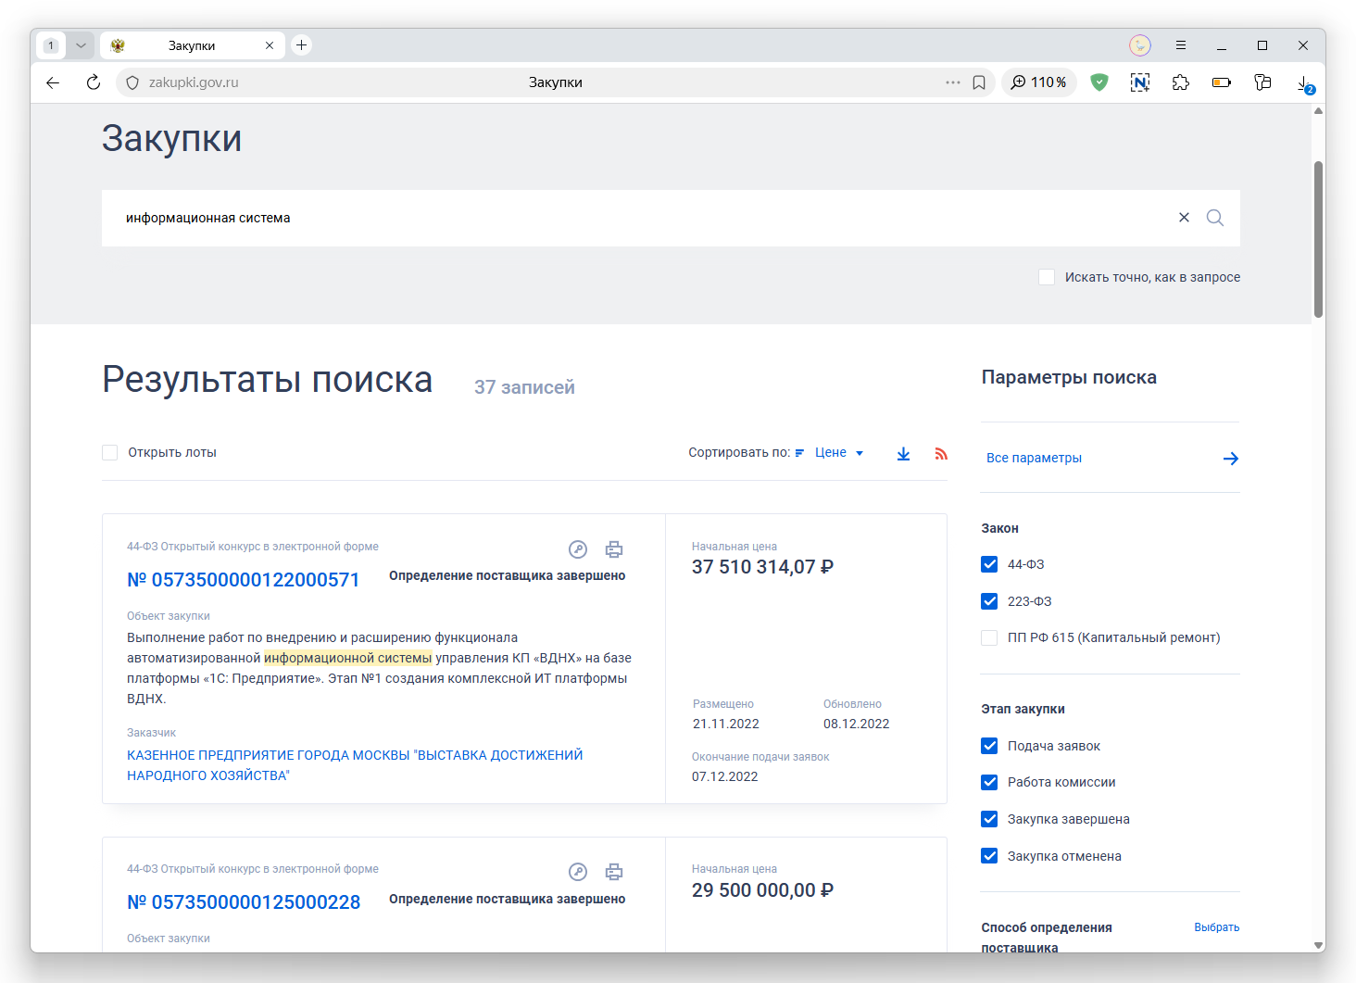
Как выбрать организацию?
6
Вот это уже закупки на «нужные» информационные системы

Slide 11
Исследуем информационные системы
7
ВАЖНО!
Нужно проанализировать ВСЕ (или по крайней мере до 10 закупок по каждой ИС)
ТОЛЬКО в этом случае можно корректно собрать информацию про ИС
Открываем закупку (ссылка на номере)

Slide 12
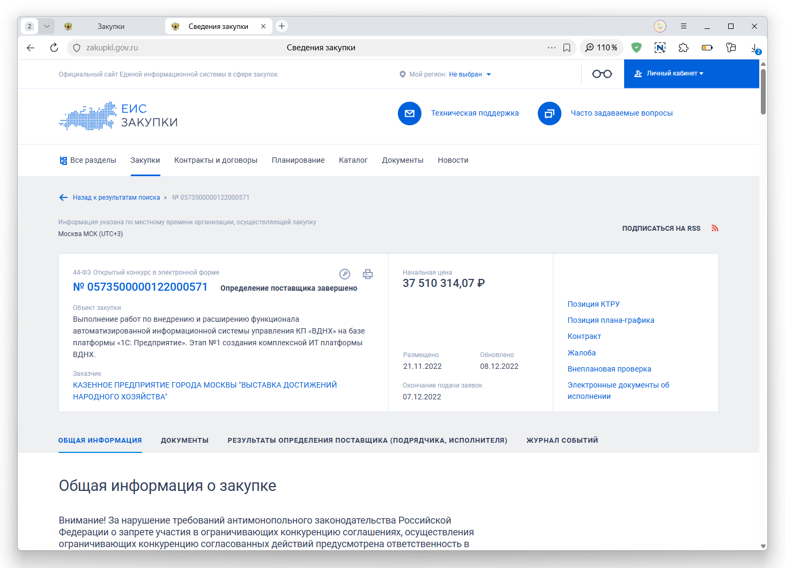
Исследуем информационные системы
8
Переходим в раздел «Документы»

Slide 13
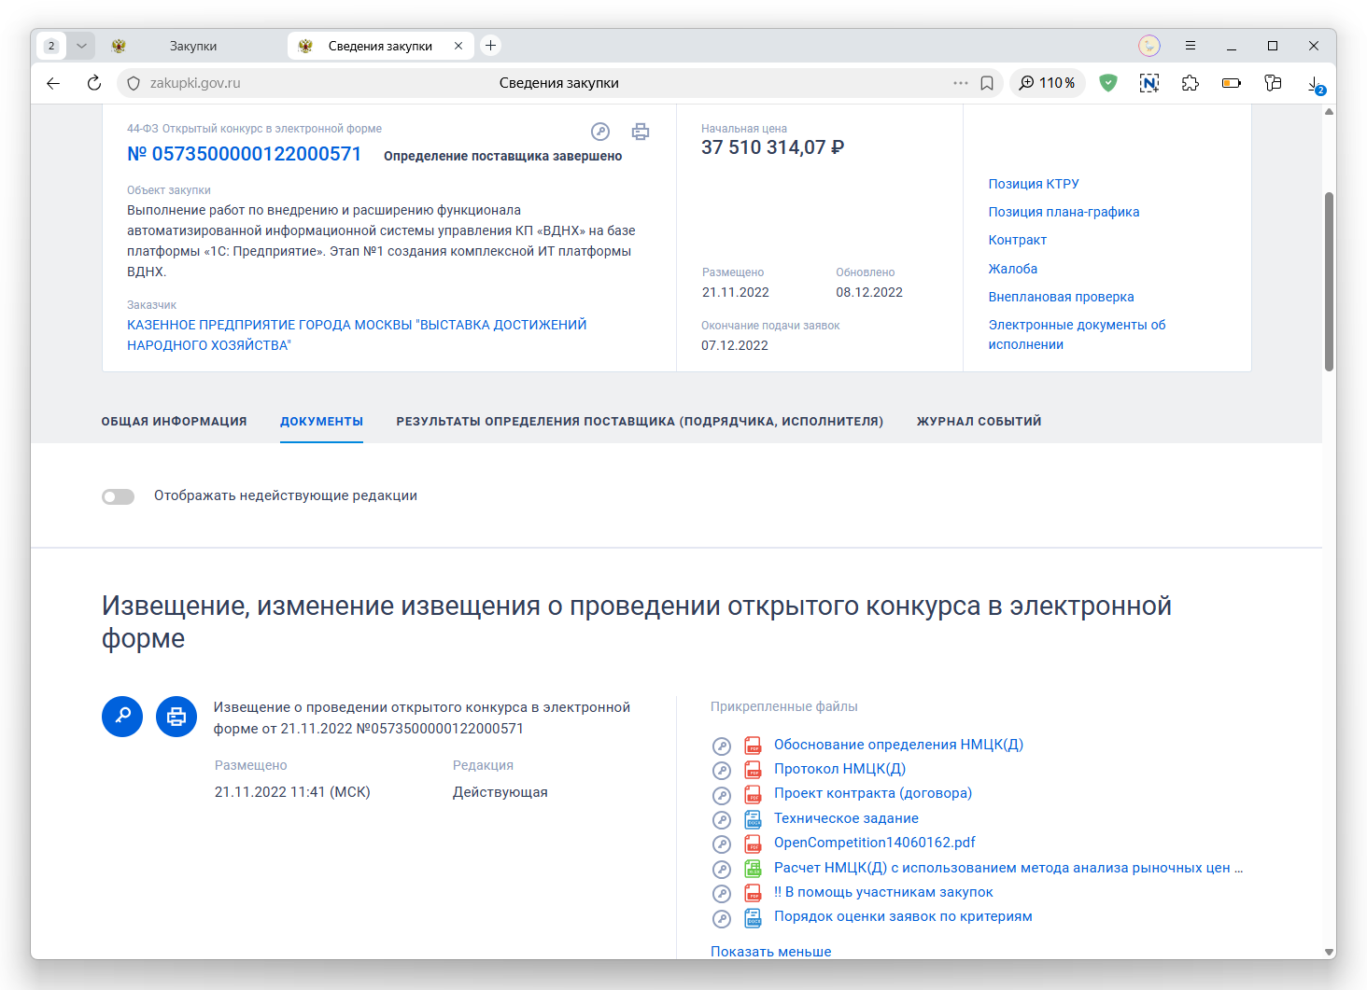
Исследуем информационные системы
9
Смотрим документы:
«Техническое задание» или «ТЗ»
«Объект закупки» или «ОЗ»
Могут быть другие названия

Slide 14
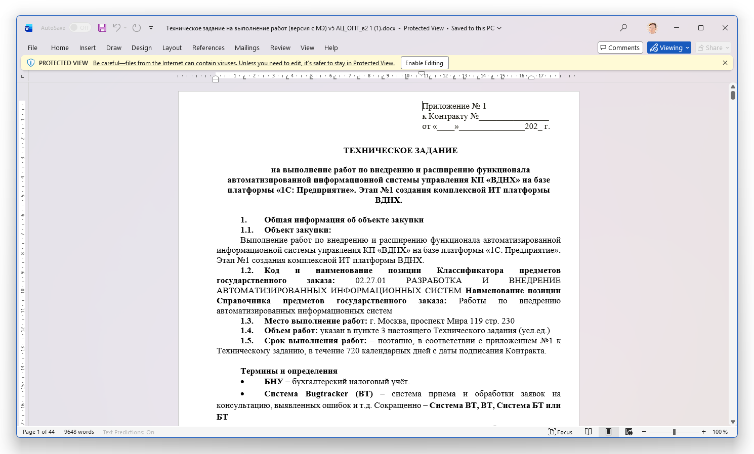
Исследуем информационные системы
10
Отлично, нужный документ!

Slide 15
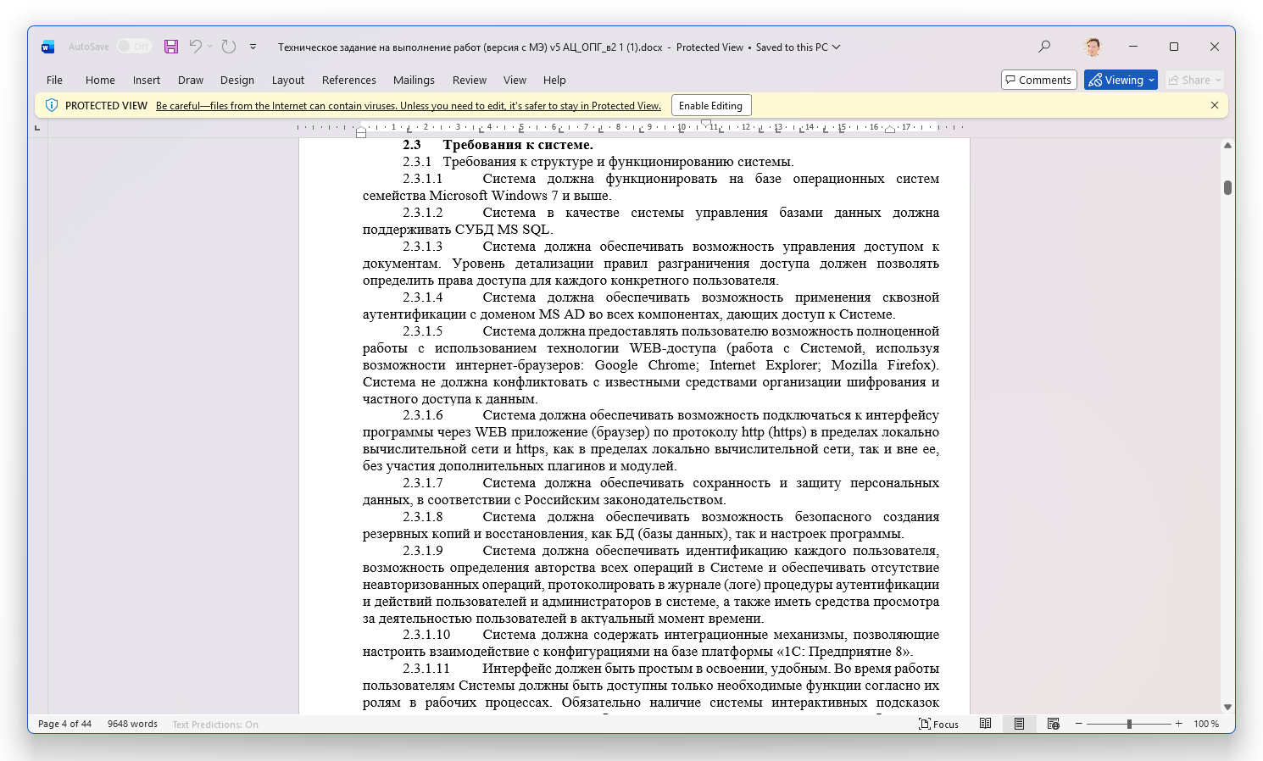
Исследуем информационные системы
11
Внимательно изучаем, и ищем информацию про Программное обеспечение, используемое для ИС

Slide 16
Подготовка к самостоятельной работе
1. Каждая команда выбирает ОДНУ организацию из предложенного списка
2. Каждая команда проверяет организацию на информационные системы (их наличие и достаточность для всех участников команды)
3. Каждый студент в команде выбирает ОДНУ информационную систему от организации (уникальную)
zakupki.gov.ru

Slide 17
Шаг 1. Информационная система
Шаг 1.
Определить Информационную систему в Организации
Это НЕ программное обеспечение
Это комплекс, нацеленный на выполнение какой-либо задачи
Обычно, применяется для автоматизации каких-либо бизнес-процессов
Рассчитать стоимость ИС.
Как сумма всех закупок по конкретной ИС.

Slide 18
Шаг 1. Информационная система
Примеры информационных систем
Государственная информационная система «Региональный электронный бюджет Московской области»
Номер «закупки» (или тендера) - некорректно
Информационная система «Единый центр управления регионом»
Ссылка на «закупку» - некорректно
Программное обеспечение - некорректно
Информационная система «Сквозной учет назначения и проведения высокотехнологичной медицинской помощи»
Техническая поддержка - некорректно
Автоматизированная информационная система ОМС «Персонифицированный
учет оказанной медицинской помощи»

Slide 19
Шаг 2. Определить состав ИС – программное обеспечение
Автоматизированная информационная система ОМС «Персонифицированный
учет оказанной медицинской помощи»
В рамках данной самостоятельной работы рассмативаем ТОЛЬКО программное обеспечение, как состав ИС
ОС для серверов приложений – IBM AIX 7.2
СУБД Oracle Database 11g
Среда разработки (фреймворк)
Java (версия не ниже 1.8)

Slide 20






Шаг 3. Исследовать уязвимости в ПО
bdu.fstec.ru

Slide 21
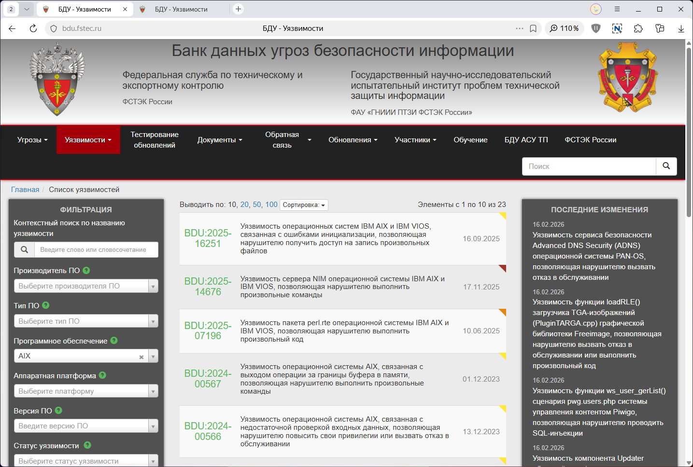
Шаг 3. Исследовать уязвимости в ПО
Список уязвимостей по выбранному ПО
Производим поиск по ПО в составе ИС

Slide 22
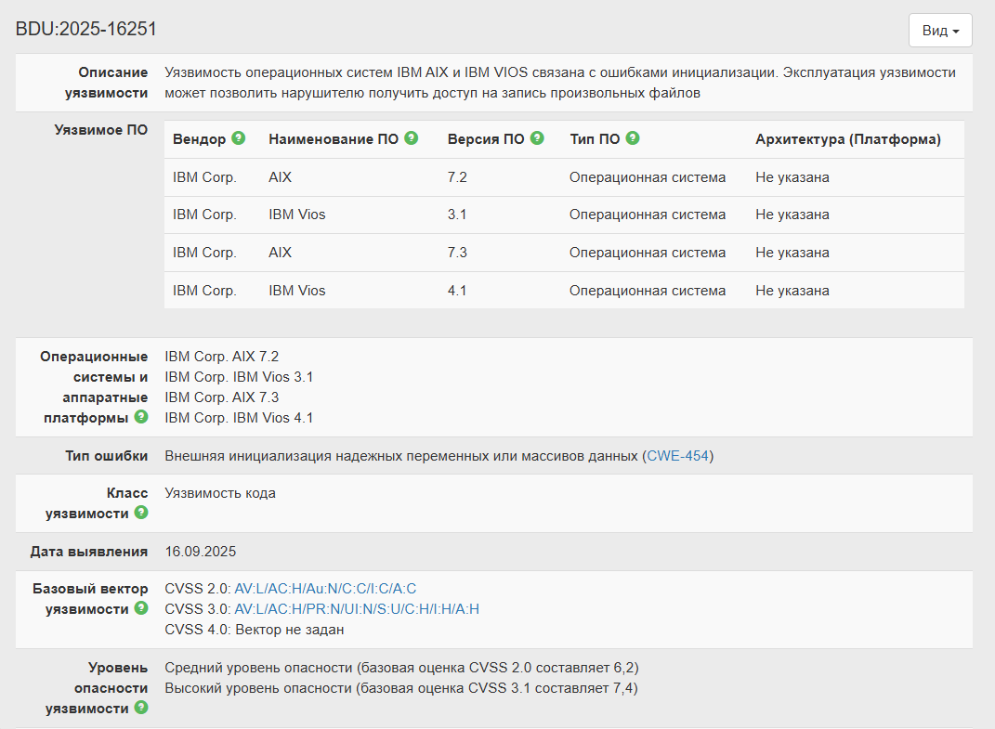
Шаг 3. Исследовать уязвимости в ПО
Записываем НОМЕР уязвимости и ее описание
Сверяем ВЕРСИИ программного обеспечения с собранными из документации
Проверяем, относится ли выбранная уязвимость к ПО из состава ИС

Slide 23
Шаг 3. Исследовать уязвимости в ПО
Записываем «уровень опасности уязвимости»

Slide 24
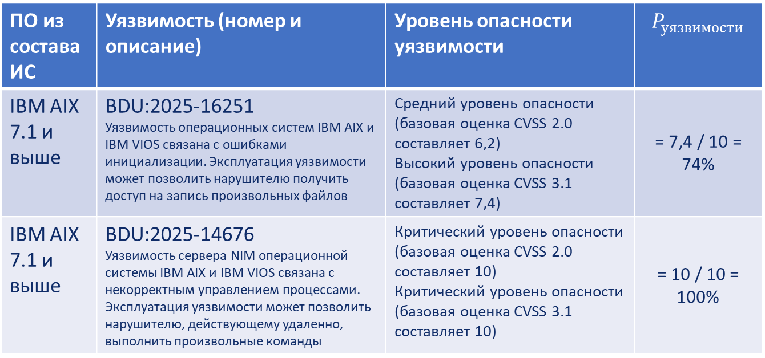
Шаг 3. Исследовать уязвимости в ПО
Есть несколько алгоритмов расчета опасности – CVSS 2.0, CVSS 3.1 и др.
Выберите ОДИН алгоритм и используйте для ВСЕХ выявленных уязвимостей
ПО из состава ИС | Уязвимость (номер и описание) | Уровень опасности уязвимости | $$P_{уязвимости}$$
IBM AIX 7.1 и выше | BDU:2025-16251 Уязвимость операционных систем IBM AIX и IBM VIOS связана с ошибками инициализации. Эксплуатация уязвимости может позволить нарушителю получить доступ на запись произвольных файлов | Средний уровень опасности (базовая оценка CVSS 2.0 составляет 6,2) Высокий уровень опасности (базовая оценка CVSS 3.1 составляет 7,4) | = 7,4 / 10 = 74%
IBM AIX 7.1 и выше | BDU:2025-14676 Уязвимость сервера NIM операционной системы IBM AIX и IBM VIOS связана с некорректным управлением процессами. Эксплуатация уязвимости может позволить нарушителю, действующему удаленно, выполнить произвольные команды | Критический уровень опасности (базовая оценка CVSS 2.0 составляет 10) Критический уровень опасности (базовая оценка CVSS 3.1 составляет 10) | = 10 / 10 = 100%
Например, выбираем CVSS 3.1

Slide 25


Шаг 4. Связываем уязвимости с угрозами
Банк данных угроз безопасности информации
https://bdu.fstec.ru
ФСТЭК России

Slide 26
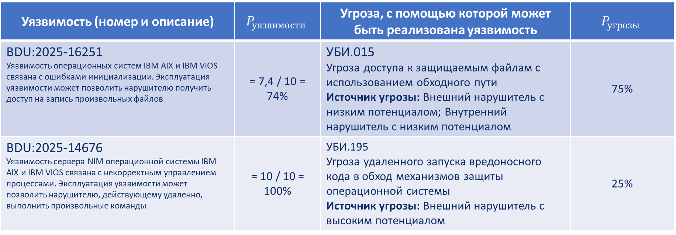
Шаг 4. Связываем уязвимости с угрозами
Предполагаем, на основе источника угрозы
Уязвимость (номер и описание) | $$P_{уязвимости}$$ | Угроза, с помощью которой может быть реализована уязвимость | $$P_{угрозы}$$
BDU:2025-16251 Уязвимость операционных систем IBM AIX и IBM VIOS связана с ошибками инициализации. Эксплуатация уязвимости может позволить нарушителю получить доступ на запись произвольных файлов | = 7,4 / 10 = 74% | УБИ.015 Угроза доступа к защищаемым файлам с использованием обходного пути Источник угрозы: Внешний нарушитель с низким потенциалом; Внутренний нарушитель с низким потенциалом | 75%
BDU:2025-14676 Уязвимость сервера NIM операционной системы IBM AIX и IBM VIOS связана с некорректным управлением процессами. Эксплуатация уязвимости может позволить нарушителю, действующему удаленно, выполнить произвольные команды | = 10 / 10 = 100% | УБИ.195 Угроза удаленного запуска вредоносного кода в обход механизмов защиты операционной системы Источник угрозы: Внешний нарушитель с высоким потенциалом | 25%

Slide 27

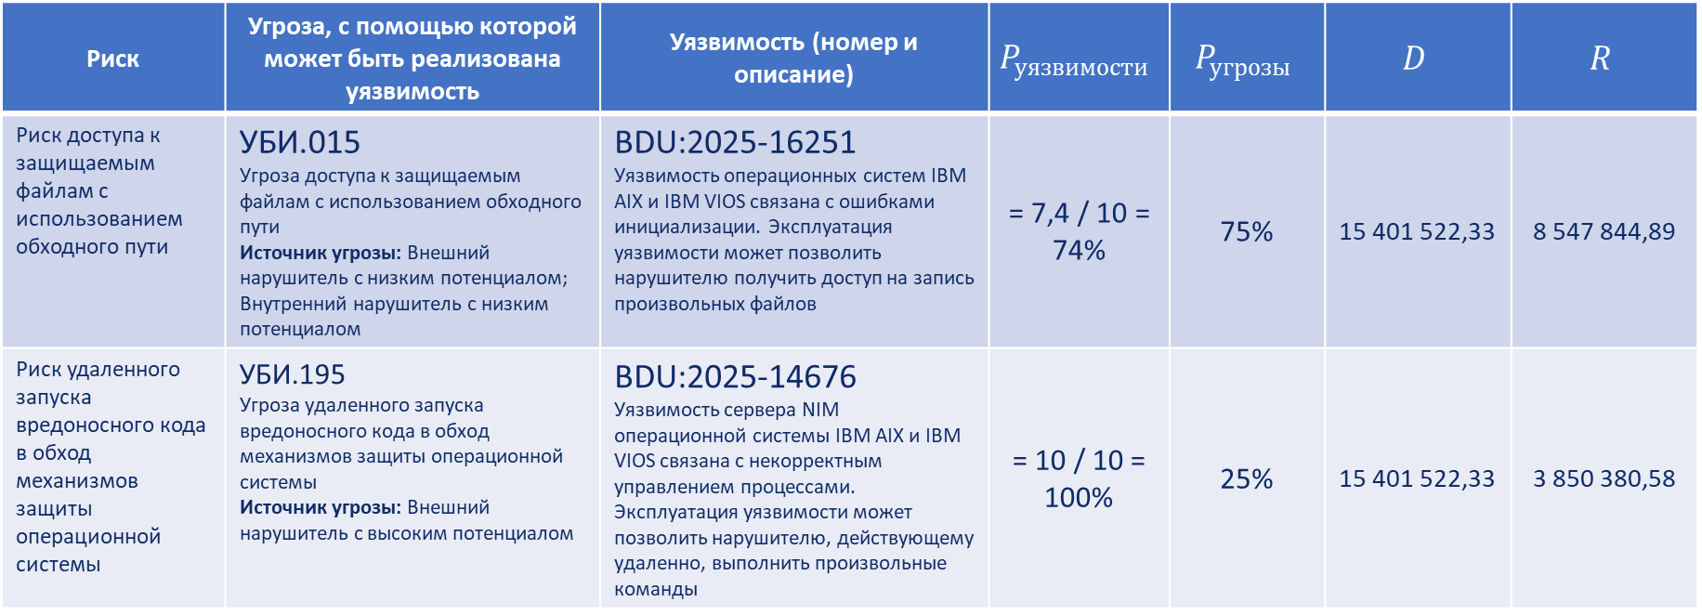
Шаг 5. Оцениваем риски
Цена потери (ущерб)
расцениваем как СТОИМОСТЬ всей информационной системы
Риск | Угроза, с помощью которой может быть реализована уязвимость | Уязвимость (номер и описание) | $$P_{уязвимости}$$ | $$P_{угрозы}$$ | $$D$$ | $$R$$
Риск доступа к защищаемым файлам с использованием обходного пути | УБИ.015 Угроза доступа к защищаемым файлам с использованием обходного пути Источник угрозы: Внешний нарушитель с низким потенциалом; Внутренний нарушитель с низким потенциалом | BDU:2025-16251 Уязвимость операционных систем IBM AIX и IBM VIOS связана с ошибками инициализации. Эксплуатация уязвимости может позволить нарушителю получить доступ на запись произвольных файлов | = 7,4 / 10 = 74% | 75% | 15 401 522,33 | 8 547 844,89
Риск удаленного запуска вредоносного кода в обход механизмов защиты операционной системы | УБИ.195 Угроза удаленного запуска вредоносного кода в обход механизмов защиты операционной системы Источник угрозы: Внешний нарушитель с высоким потенциалом | BDU:2025-14676 Уязвимость сервера NIM операционной системы IBM AIX и IBM VIOS связана с некорректным управлением процессами. Эксплуатация уязвимости может позволить нарушителю, действующему удаленно, выполнить произвольные команды | = 10 / 10 = 100% | 25% | 15 401 522,33 | 3 850 380,58
$$R=P_{угрозы}× P_{уязвимости}×D$$

Slide 28
Шаг 6. Ранжируем риски
Риск | Угроза, с помощью которой может быть реализована уязвимость | Уязвимость (номер и описание) | $$P_{уязвимости}$$ | $$P_{угрозы}$$ | $$D$$ | $$R$$
Риск доступа к защищаемым файлам с использованием обходного пути | УБИ.015 Угроза доступа к защищаемым файлам с использованием обходного пути Источник угрозы: Внешний нарушитель с низким потенциалом; Внутренний нарушитель с низким потенциалом | BDU:2025-16251 Уязвимость операционных систем IBM AIX и IBM VIOS связана с ошибками инициализации. Эксплуатация уязвимости может позволить нарушителю получить доступ на запись произвольных файлов | = 7,4 / 10 = 74% | 75% | 15 401 522,33 | 8 547 844,89
Риск удаленного запуска вредоносного кода в обход механизмов защиты операционной системы | УБИ.195 Угроза удаленного запуска вредоносного кода в обход механизмов защиты операционной системы Источник угрозы: Внешний нарушитель с высоким потенциалом | BDU:2025-14676 Уязвимость сервера NIM операционной системы IBM AIX и IBM VIOS связана с некорректным управлением процессами. Эксплуатация уязвимости может позволить нарушителю, действующему удаленно, выполнить произвольные команды | = 10 / 10 = 100% | 25% | 15 401 522,33 | 3 850 380,58
Сортировка по значению рассчитанного риска
От большего к меньшему

Slide 29
Шаг 7. Ваши варианты минимизации рисков
Что нужно сделать в организации, чтобы снизить значение рисков?
Какой уровень рисков для организации может быть приемлемым?
Какие действия должны предпринять разработчики ИС, чтобы снизить риски?

